Slide 1


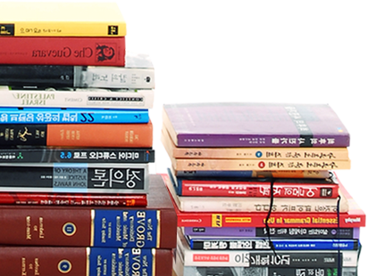
马克思主义学院第二十七期“大思政课”工作坊活动预告
（2025-2026第一学期）
指导主题：科研专项指导
指导教师：黄雅丽博士 副教授
黄雅丽，博士、副教授，主要从事中共党史研究，发表论文20余篇（其中CSSCI、北大核心6篇，社科核心1篇），出版学术专著1部，主持完成国家社科基金青年项目1项，参与完成国家社科基金重大项目、教育部人文社会科学项目多项，专著获河南省高校哲学社会科学优秀成果奖二等奖。
时间：2025年9月12日星期五14:30-16:30
地点：教师发展中心419“大思政课”工作坊（图书馆四楼）

